Slide 1
JAVA SCRIPT

Slide 2
Введение
Язык программирования JavaScript был разработан фирмой Netscape в сотрудничестве с Sun Microsystems и анансирован в 1995 году. JavaScript предназначен для создания интерактивных html-документов. Основные области использования JavaScript:
Создание динамических страниц, т.е. страниц, содержимое которых может меняться после загрузки.
Проверка правильности заполнения пользовательских форм. Решение "локальных" задач с помощью сценариев.
JavaScript-код - основа большинства Ajax-приложений.

Slide 3
Что делает JavaScript !!
JavaScript дает HTML дизайнерам инструмент программирования - HTML авторы, как правило, не программисты, но JavaScript это язык сценариев с очень простым синтаксисом! Почти каждый может положить небольшие "фрагменты" кода на своих страницах HTML
JavaScript может поставить динамический текст в HTML страницу - A JavaScript заявление так:
document.write("<h1>" + имя + "</ h1>");
может написать переменный текст в HTML страницу
JavaScript может реагировать на события - JavaScript может быть установлен, чтобы выполнить, когда что-то происходит, например, когда завершения загрузки страницы или когда пользователь нажимает на HTML элемент

Slide 4
JavaScript может читать и писать HTML элементы - JavaScript может читать и изменять содержимое на HTML элемент
JavaScript может использоваться для проверки данных - JavaScript может быть использован для проверки данных формы, до его передачи на сервер. Это экономит сервер от дополнительной обработки
JavaScript может быть использован для обнаружения браузер посетителя - JavaScript может быть использован для обнаружения браузер посетителя, и - в зависимости от браузера - загрузку еще одной страницы, специально предназначенные для этого браузера
JavaScript может быть использован для создания cookie - JavaScript может быть использован для хранения и извлечения информации о компьютере посетителя

Slide 5
Hello World
<html>
<body>
<script type="text/javascript">
document.write("Hello World!");
</script>
</body>
</html>
Комментарий:
Одна строчный комментарий начинаются с //
Многострочный комментарий /*-комментарий- */

Slide 6
JavaScript в секции body будут выполнены во время загрузки страниц.
JavaScript в header секции будут выполнены при вызове JavaScript представляет собой последовательность инструкций для выполнения в браузере.
<script type="text/javascript">
document.write("<h1>This is a header</h1>"); document.write("<p>This is a paragraph</p>"); document.write("<p>This is another paragraph</p>");
</script>

Slide 7
Заявления JavaScript могут быть сгруппированы в блоки.
<script type="text/javascript">
{
document.write("<h1>This is a header</h1>"); document.write("<p>This is a paragraph</p>"); document.write("<p>This is another paragraph</p>");
}
</script>
Использование внешнего файла
<script language="JavaScript" src=“filename.js">
  </script>

Slide 8
myHtml.html :
<html>
<head>
<script src = "test.js"></script>
</head>
<body>
Enjoy !!!!!!
</body>
</html>
test.js :
document.write("hello i am from test");

Slide 9
Объявление переменных
var x=5;
var name=“abcd”
_________________________________________________
<html>
<body>
<script type="text/javascript">
{
var x="the number is" , y=50;
document.write(x+y);
}
</script>
</body>
</html>

Slide 10
<html>
<head>
<script language = "javascript">
var x = 12.5 + 7.5;
document.write(x);
</script>
</head>
</html>
Каков результат::
…… “12.5”…….

Slide 11
What is the output ?
<html>
<head>
<script language = "javascript">
var x = "12.5";
var y = 7.5
var a = parseFloat(x);
document.write(a+y);
</script>
</head>
</html>

Slide 12
<html>
<head>
<script language = "javascript">
var x = "ab12.5";
var a = parseFloat(x);
document.write(a);
</script>
</head>
</html>
…….. NaN (not a number)……..

Slide 13
JavaScript всплывающих окон
В JavaScript мы можем создать три вида всплывающих окон:
  Alert box (окно оповещения)
  Confirm box (окно подтверждения)
  Prompt box (контекстное окно).

Slide 14
Alert box : Окно оповещения часто используется, если вы хотите, чтобы убедиться, оповещения поступает через пользователь. Когда окно предупреждения всплывает, пользователь должен будет нажать кнопку "ОК", чтобы продолжить.
<html>
<head>
<script type="text/javascript">
function disp_alert()
{
alert("I am an alert box!!");
}
</script>
</head>
<body>
<input type="button" onclick="disp_alert()" value="Display alert box" />
</body>
</html>

Slide 15
Confirm box : Когда окно подтверждения всплывает, пользователь должен будет нажать либо "ОК" или "Отмена", чтобы продолжить.
<html><head>
<script type="text/javascript">
function disp_confirm()
{
var r=confirm("Press a button");
if (r==true)
{ document.write("You pressed OK!"); }
else
{ document.write("You pressed Cancel!"); }
}
</script>
</head>
<body>
<input type="button" onclick="disp_confirm()" value="Display a confirm box" />
</body>
</html>

Slide 16
Prompt box : Контекстное окно часто используется, если вы хотите, чтобы пользователь ввел значение перед входом страницу.
<html>
<head>
<script type="text/javascript">
function disp_prompt()
{
var name=prompt("Please enter your name", "Kufliddin Makhmazaiitov");
if (name!=null && name!="")
{
document.write("Hello " + name + "! How are you today?");
}
}
</script>
</head>
<body>
<input type="button" onclick="disp_prompt()" value="Display a prompt box" />
</body>
</html>

Slide 17
Арифметический оператор
+ ,-,*,/,%
Оператор сравнения
<,>,<=.>=,==
Оператор присваивания
Условный оператор
greeting=(visitor=="PRES")?"Dear President ":"Dear ";
Логический оператор
Логические операции обычно используется для объединения нескольких сравнений в условном выражении

Slide 18
<html>
<head>
<script language = "javascript">
var x = 10;
alert("the value of x is = " +x); 10
alert("the value of x+x is = " +(x+x));
alert("the value of x-x is = " +(x-x));
alert("the value of x*x is = " +(x*x));
alert("the value of x/x is = " +(x/x));
alert("the value of x%3 is = " +(x%3));
alert("the value of --x is = " +(--x));
alert("the value of ++x is = " +(++x));
alert("the value of -x is = " +(-x));
</script>
</head>
</html>

Slide 19
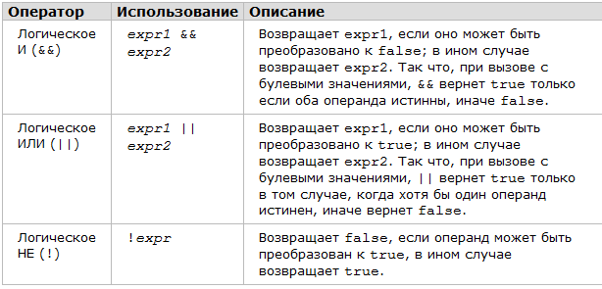

Slide 20
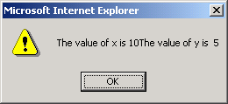
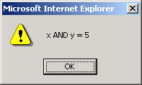
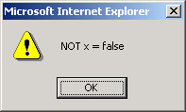
<HTML>
<HEAD>
<SCRIPT LANGUAGE="JavaScript">
var x = 10;
var y = 5;
alert ("The value of x is "
+ x + "The value of y is " + y);
alert("x AND y = " + (x && y));
alert("x OR y = " + (x || y));
alert("NOT x = " + (!x));
</SCRIPT>
</HEAD>
</HTML>

Slide 21
Если:
<script type="text/javascript">
/ / Если время меньше 10,
/ / вы получите приветствие "Доброе утро".
/ / В противном случае вы получите приветствие "Добрый день".
var d = new Date();
var time = d.getHours();
if (time < 10)
{
document.write("Good morning!");
}
else
{
document.write("Good day!");
}
</script>

Slide 22
<script type="text/javascript">
var d = new Date()
var time = d.getHours()
if (time<10)
{
document.write("<b>Good morning</b>"); }
else if (time>10 && time<16)
{
document.write("<b>Good day</b>");
}
else
{
document.write("<b>Hello World!</b>");
}
</script>

Slide 23
Switch :
<script type="text/javascript">
{
var x=2;
switch (x)
{
case 1:
document.write(“hello");
break;
case 2:
document.write(“Hai-hello");
break;
default:
document.write(“Goob bye!!");
}
</script>

Slide 24
Функции
Функция содержит код, который будет выполняться по событию или с помощью вызова этой функции
Функции могут быть определены как в <head> и в разделе <body> документа. Тем не менее, чтобы убедиться, что функция чтения / загрузки обозревателем, прежде чем она называется, она может быть мудрым, чтобы положить его в разделе <head>.

Slide 25
<html>
<head>
<script language = "javascript">
function hello()
{
document.write("calling hello function() <br>");
return;
}
function add(x,y)
{
var result = x + y;
return result;
}
function circlearea(r)
{
var result = 3.14 * r * r;
return result;
}
hello();
document.write("sum of two number is " +add(12,32)+ "<br>");
document.write("area of circle is " +circlearea(5));
</script>
</head></html>

Slide 26
<html>
<head>
<script type="text/javascript">
function myfunction()
{
alert("HELLO");
}
</script>
</head>
<body>
<form>
<input type="button" onclick="myfunction()" value="Call function">
</form>
<p> При нажатии на кнопку, функция будет вызываться. Функция будет оповещать сообщение.</p>
</body>
</html>

Slide 27
Создать JavaScript файл для:
Передачи параметра в функцию
Функция возвращает значение
Локальная переменная: когда мы определяем переменную внутри функции, она может быть доступ только в функциях,
Глобальная переменная : когда мы определяем переменную вне функции, она может быть доступна на всех функций

Slide 28
Цикл:
<html>
<body>
<script type="text/javascript">
var i=0;
for (i=0;i<=10;i++)
{
document.write("The number is " + i); document.write("<br />");
}
</script>
</body>
</html>

Slide 29
<html>
<head>
<script language = "javascript">
var x =19,a;
for(a = 1;a <=10;a++)
{
var re = a * x;
document.write(x + " * "+a+" = " +re + "<br>");
}
</script>
</head>
</html>

Slide 30
<html>
<head>
<script language = "javascript">
function table(form)
{
var x = form.num.value;
var a;
for(a = 1;a <=10;a++)
{
var re = a * x;
document.write(x + " * "+a+" = " +re + "<br>");
}
}
</script>
</head>
<body>
<form>
<h2>Enter number : </h2>
<input type = "text" name = "num" />
<input type = button value = "display table" onclick = "table(this.form)" />
</form>
</body>
</html>

Slide 31
Напишите программу, чтобы скопировать содержимое одного текстового поля к другому текстовом поле.
Напишите программу для отображения площадь круга в текстовом поле. Радиус задается пользователем в соответствующее текстовое поле.
Напишите программу для преобразования температуры от Фаренгейта к Цельсия

Slide 32
While :
while (i<=10)
{
document.write("The number is " + i);
document.write("<br />");
i=i+1;
}
Do-while :
do
{
document.write("The number is " + i);
document.write("<br />");
i=i+1;
}
while (i<0);
Break/continue --->

Slide 33
Arrays :
<html>
<head>
<script language = "javascript">
emp = new Array(3);
emp[0] = "John";
emp[1] = "TOM";
emp[2] = "Mike";
document.writeln(emp[0]+"<br>");
document.writeln(emp[1]+"<br>");
document.writeln(emp[2]);
</script>
</head>
</html>
……………………….. emp.sort()………………

Slide 34
var x;
var mycars = new Array();
mycars[0] = "Volvo";
mycars[1] = "BMW";
mycars[2] = "Toyata";
mycars[5] = "Mercedes";
for (x in mycars)
{
document.write(mycars[x] + "<br />");
}

Slide 35
Java script try/catch
Try ... Catch позволяет проверить блок кода на наличие ошибок. Попытка блок содержит код, который будет работать, а блок улов содержит код, который будет выполнен, если произошла ошибка.
try
{
//Run some code here
}
catch(err)
{
//Handle errors here
}

Slide 36
Error demo :
<html>
<head>
<script type="text/javascript">
function message()
{
addalert("Welcome guest!");
}
</script>
</head>
<body>
<input type="button" value="View message" onclick="message()" />
</body>
</html>

Slide 37
Handle the error (use of try/catch block)
function message()
{
try
{
addalert("Welcome guest!");
}
catch(err)
{
txt="Ошибке на этой странице.\n\n";
txt+=" Описание ошибки : " + err.description + "\n\n";
txt+="Click OK to continue.\n\n";
alert(txt);
}
}

Slide 38
Обработка событий
Каждый элемент на веб-странице имеет определенные события, которые могут вызвать функции JavaScript. Например, мы можем использовать событие OnClick из элемента кнопки, чтобы указать, что функция будет работать, когда пользователь нажимает на кнопку. Определим события в HTML тегов

Slide 39
Пример некоторых событий
OnClick событие происходит, когда объект получает нажал
ondbclick событие используется для двойной щелчок

Slide 40
Некоторые событие тела :
onresize() : если вы хотите изменить размер документа, это событие генерируется.
<body onresize = "func()" >
onload() : Это событие генерируется, когда мы загружаем или откроем документ в браузере.
<body onload = "func()" >
onunload() : Это событие генерируется, когда мы закрываем документ в браузере.
<body onunload = "func()" >

Slide 41
onselect() Event : Это событие относится на текстовое поле и области текста, когда пользователь хочет выделить.
<form>
<textarea cols="20" rows="5“ onselect="func()">
Hello world! Please select me !!!
</textarea>
</form>
</body>
</html>
<input type="text" value="Hello world!"
onselect="alert('You have selected some of the text.')">

Slide 42
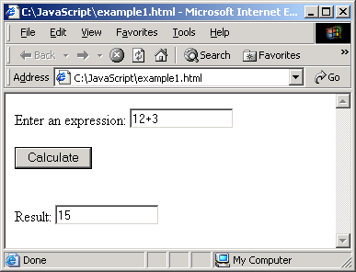
<HTML><HEAD>
<SCRIPT LANGUAGE="JavaScript">
function compute(form)
{
if (confirm("Are you sure?"))
form.result.value = eval(form.expr.value)
else
alert("Please come back again.")
}
</SCRIPT> </HEAD>
<BODY>
<FORM>
Enter an expression:
<INPUT TYPE="text" NAME="expr" SIZE=15 ><BR><BR>
<INPUT TYPE="button" VALUE="Calculate" ONCLICK="compute(this.form)">
<BR><BR><BR>
Result:
<INPUT TYPE="text" NAME="result" SIZE=15 >
</FORM></BODY></HTML>

Slide 43
OnChange событие : Мероприятие OnChange возникает всякий раз, когда изменяется элемент формы. Это может произойти, когда содержимое текстового элемента управления изменениями, или когда выбор в выборе изменений список.
<HTML>
<HEAD>
<SCRIPT LANGUAGE="JavaScript">
function checkNum(num)
{
if (num == "")
{
alert("Please enter a number");
return false;
}
if (isNaN (num))
{
alert("Please enter a numeric value");
return false;
}

Slide 44
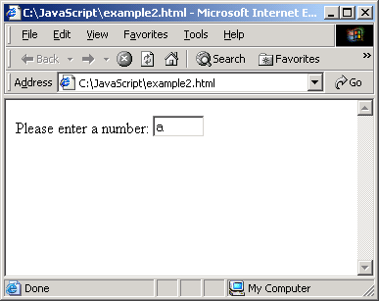
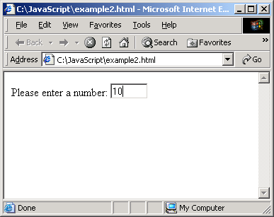
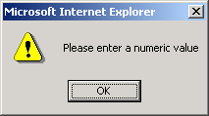
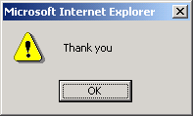
else alert ("Thank you");
}
</SCRIPT>
</HEAD>
<BODY bgColor = white>
<FORM>
Please enter a number:
<INPUT type = text size = 5 onChange="checkNum(this.value)">
</FORM>
</BODY>
</HTML>

Slide 45
onFocus: Мероприятие OnFocus отправляется всякий раз, когда элемент формы становится текущим элемент формы. Только тогда, когда элемент имеет фокус может это принимать ввод от пользователя.
onBlur: Является противоположностью фокусе. Когда пользователь оставляет элемент формы, событие ONBLUR активируется.
<HTML><HEAD>
<SCRIPT LANGUAGE="JavaScript">
function fun1() {
document.bgColor = "red";
}
function fun2() {
document.bgColor = "blue";
}
</SCRIPT> </HEAD>
<BODY>
<FORM>
<input type="text" name="t1" onblur="fun1()" onfocus= "fun2()" >
</FORM></BODY></HTML>

Slide 46
onMouseOver
  Мероприятие OnMouseOver генерируется всякий раз, когда курсор мыши перемещается над элементом.
onMouseOut
  Мероприятие onMouseOut генерируется всякий раз, когда курсор мыши перемещается с элемента
<html>
<head>
<script language = "javascript">
var num =0
…………………………………..

Slide 47
function showLink(num)
{
if (num==1)
{
document.f1.t1.value= "You have selected KGFI";
}
if (num==2)
{
document.f1.t1.value = "You have selected Asset";
}
if (num==3)
{
document.f1.t1.value = "You have selected Arena";
}
}
</script>
</head>

Slide 48
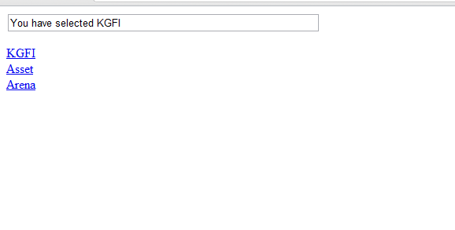
<body>
<form name = "f1">
<input type=text name = "t1" size=60 >
</form>
<a href="#" onMouseOver="showLink(1)">KGFI</a><br>
<a href="#" onMouseOver="showLink(2)">Asset</a><br>
<a href="#" onMouseOver="showLink(3)">Arena</a><br>
</body></html>

Slide 49
<html>
<head>
<script type="text/javascript">
function mouseOver()
{
document.b1.src ="b_blue.gif";
}
function mouseOut()
{
document.b1.src ="b_pink.gif";
}
</script>
</head>
<body>
<a href=“otherpage.html" >
<img border="0" src="b_pink.gif" name="b1" onmouseOver="mouseOver()" onmouseOut="mouseOut()" />
</a>
</body>
</html>

Slide 50
Javascript объект
JavaScript является объектно-ориентированного программирования (ООП).Язык ООП позволяет определить свои собственные объекты и сделать свои собственные типы переменных.
объект
свойства
метод
String метод :
  document.write(str.length);
  var str="Hello world!"; document.write(str.toUpperCase());

Slide 51
  str.big()
  str.small()
  str.italics()
  str.bold()
  str.strike() : Hello World!
  Str.fontcolor(“red”)
  Str.fontsize(16)
  Substrics : str.sub()
  Superstrics : str.sup()
var str="Hello world!";
document.write(str.indexOf("Hello") + "<br />"); // 0 document.write(str.indexOf("World") + "<br />"); // -1 document.write(str.indexOf("world")); // 6
document.write(str.match("world")); // world
document.write(str.match("World")); // null

Slide 52
Объект Math :
Объект Math позволяет выполнять общие математические задачи.
Объект Math включает в себя несколько математические значения и функции. Вам не нужно определить объект Math перед его использованием.
  Math.E
  Math.PI
  Math.SQRT2
  Math.SQRT1_2
  Math.LN2
  Math.LN10
  Math.LOG2E
  Math.LOG10E
Некоторые часто используемые методы:
round()
min()
max()
random()

Slide 53
Программа для отображения всей информации о браузере:
<script type="text/javascript">
var x = navigator;
document.write("CodeName=" + x.appCodeName); // mozilla
document.write("MinorVersion=" + x.appMinorVersion); //SP2
document.write("Name=" + x.appName); // microsoft IE
document.write("Version=" + x.appVersion); //5.0
document.write("CookieEnabled=" + x.cookieEnabled); //true
document.write("CPUClass=" + x.cpuClass); //x86
document.write("Platform=" + x.platform); // Windows
document.write("UA=" + x.userAgent);
document.write("BrowserLanguage=" + x.browserLanguage);
document.write("SystemLanguage=" + x.systemLanguage);
document.write("UserLanguage=" + x.userLanguage);
</script>

Slide 54
<html>
<head>
<script type="text/javascript">
function detectBrowser()
{
var browser=navigator.appName;
var b_version=navigator.appVersion;
var version=parseFloat(b_version);
if ((browser=="Netscape"||browser=="Microsoft Internet Explorer") && (version>=4))
{
alert("Your browser is good enough!");
}
else
{
alert("It's time to upgrade your browser!");
}
}
</script>
</head>
<body onload="detectBrowser()">
</body>
</html>

Slide 55
объект Окно : представляет окно браузера и может быть использован для получения информации о состоянии окна
свойства :
document
event
history
location
name
navigator
screen
метод :
alert
blur
close
focus
navigate
open

Slide 56
<html>
<head>
<script language = "javascript">
document.write("opening new Window!!!!!!! ");
document.write("<br>");
window.open();
</script>
</head>
</html>
window.open(“table.html”);
window.open(“http://www.google.com”);

Slide 57
Написать программу, в которой пользователь введет имя сайта в текстовом поле, нажав кнопку "открыт сайт" сайт будет открываться.
<html> <head>
<script language = "javascript">
function call()
{
window.open(fm.site.value);
}
</script>
</head>
<body>
<h3> please Enter the complete URL : For Example <br> http://www.yahoo.com </h3>
<form name = "fm" >
<input type = text name = "site" size = "30" >
<input type = "button" value = "open site" onclick = "call()">
</form></body></html>

Slide 58
History Object :’ This object provides
a list of the URL's most recently
visited by the client
Example, history's "back()" method cause
the window to again display the
immediately previous document:
history.back();
Location Object : This object maintains
information about the current URL.
It provides a method
that causes the window's current
URL to be reloaded.
location.replace()….

Slide 59
JavaScript Объект Date
Объект Date используется для работы с датами и временем
var myDate=new Date()
  Объект Date будет автоматически удерживать текущую дату и время в качестве начального значения
Манипуляция с датами:
var d = new Date();
d.setFullYear(1992,10,3);
document.write(d); // Tue Nov 3 02:06:39 PST 1992

Slide 60
JavaScript Timing Events
С помощью JavaScript можно выполнять некоторые коды не сразу после вызова функции, но по истечении определенного интервала времени. Это называется события времени.
Два основных метода, которые используются:
setTimeout() - выполняет через некоторое время
  clearTimeout() - отмена setTimeout()
Синтаксис:
var t=setTimeout("javascript statement",milliseconds);
clearTimeout(setTimeout_variable)

Slide 61
<html>
<head>
<script type="text/javascript">
function timedMsg()
{
var t=setTimeout("alert('5 seconds!')",5000);
}
</script>
</head>
<body>
<form>
<input type="button" value="Display timed alertbox!" onClick = "timedMsg()">
</form>
<p>Click on the button above. An alert box will be displayed after 5 seconds.</p>
</body>
</html>

Slide 62
<html>
<head>
<script type="text/javascript">
var c=0;
var t;
function timedCount()
{
document.getElementById('txt').value=c;
c=c+1;
t=setTimeout("timedCount()",1000);
}
</script>
</head>
<body>
<form>
<input type="button" value="Start count!" onClick="timedCount()">
<input type="text" id="txt">
</form>
<p>Click on the button above. The input field will count for ever, starting at 0.</p>
</body>

Slide 63
Показать часы:
<html>
<head>
<script type="text/javascript">
function startTime()
{
var today=new Date();
var h=today.getHours();
var m=today.getMinutes();
var s=today.getSeconds();
// add a zero in front of numbers<10
m=checkTime(m);
s=checkTime(s);
document.getElementById('txt').innerHTML=h+":"+m+":"+s;
t=setTimeout('startTime()',500);
}

Slide 64
function checkTime(i)
{
if (i<10)
{
i="0" + i;
}
return i;
}
</script>
</head>
<body onload="startTime()">
<div id="txt"></div>
</body>
</html>

Slide 65
Handling Form Events
Write a programme to compute addition,subtraction , multiplication and division by clicking corresponding buttons. Result will display in text field
Write a programme to display name , age , address and phone number of user in pop-up window. Details will be given by the user.
Notes:
<html>
<head>
<script language = "javascript">
function display(frm)
{
var message = "Name of Employee is " +(frm.name.value)+ "<br> Phone of Employee is " +(frm.phone.value);
document.write(message);
}
</script>
</head>
<body>
<form>
Enter The name : <input type = text name = "name" ><br>
Enter The phone : <input type = text name = "phone" ><br>
<input type = button value = "show details" onclick = "display(this.form)" >
</form>
</body>
</html>

Slide 66
<html>
<head>
<script language = "javascript">
function white()
{
document.bgColor = "white";
}
function black()
{
document.bgColor = "black";
}
</script>
</head>
<body>
<form>
Light On <input type = radio name = "r" value = "r1" onclick = "white()" >
Light Off <input type = radio name = "r" value = "r2" onclick = "black()" >
</form>
</body>
</html>

Slide 67
Проверка с помощью JavaScript
JavaScript может быть использован для проверки входных данных в HTML форм перед отправкой содержание к серверу.
Данные формы, которые обычно проверяются в JavaScript могут быть:
пользователь оставил необходимые поля пустыми?
пользователь ввел действительный адрес электронной почты?
пользователь ввел корректную дату?
пользователь ввел текст в цифровой области?

Slide 68
<html>
<head>
<script type="text/javascript">
function validate_form()
{
if (f1.t1.value == "")
{
alert ( "Please fill the login id" );
return false;
}
if (f1.t2.value == "" )
{
alert ( "Please fill the password" );
return false;
}
return true;
}
</script>

Slide 69
</head>
<body>
<form name="f1" action="abc.jsp"
onsubmit="return validate_form ( );">
Login ID : <input type=text name=t1 /><br>
Password : <input type=password name=t2 /><br>
<input type="submit" />
</body>
</html>
  If(f1.t1.value.indexOf(“@”) == -1) // for validating he e-mail id

Slide 70
<html>
<head>
<script language = "javascript" >
function validfn(frm)
{
var str = frm.fn.value;
if(str.length == 0)
{
alert("first name field is empty ");
} }
function validln(frm)
{
var str = frm.ln.value;
if(str.length == 0)
{
alert("Last name field is empty ");
} }

Slide 71
function validem(frm)
{
var str = frm.em.value;
if(str.length == 0)
{
alert("E-mail id field is empty");
}
}
function validco(frm)
{
var str = frm.comm.value;
if(str.length == 0)
{
alert("comment field should not empty is empty");
}
}

Slide 72
function process(frm)
{
var fname = frm.fn.value;
var lname = frm.ln.value;
var email = frm.em.value;
var com = frm.comm.value;
disp = open("" , "result");
disp.document.write("<center><h2>Thanks for signing</h2></center><hr>");
disp.document.write("First Name : " +fname+ "<br>");
disp.document.write("Last Name : " +fname+ "<br>");
disp.document.write("E-mail ID : " +fname+ "<br>");
disp.document.write("yor comments : " +fname+ "<br>");
if(disp.confirm("is this info correct"))
disp.close();
}
</script>
</head>

Slide 73
<body>
<form>
<center><h2> Application Form </h2></center><hr>
Enter your first name : <input type = text name = "fn" size = 20 onblur = "validfn(this.form)"><br><br>
Enter your Last name : <input type = text name = "ln" size = 20 onblur = "validln(this.form)" ><br><br>
Enter your E-mail ID : <input type = text name = "em" size = 20 onblur = "validem(this.form)"><br><br>
Please enter your comments : <textarea name = "comm" rows = "5" cols = "30" onblur = "validco(this.form)" ></textarea><br><br>
<input type = "button" value = "submit form " onclick = "process(this.form)" >
</form>
</body>
</html>

Slide 74
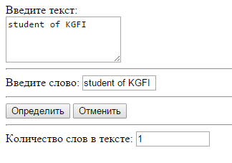
JavaScript работа со строками
<html>
<head>
<title>javascript строки</title>
<link rel="stylesheet" type="text/css" href="style.css">
<script type="text/javascript" src="script.js"></script>
</head>
<body>
<form name="forma11">
Введите текст:<br>
<textarea name="textin" rows="4" cols="20"></textarea><hr>
Введите слово: <input type="text" size="10" name="slovo"><hr>
<input type="button" value="Определить" onClick="numword(forma11);">
<input type="reset" value="Отменить"><hr>
Количество слов в тексте: <input type="text" size="10" name="res">
</form>
</body>
</html>

Slide 75
function numword(obj) {
var t=obj.textin.value;
var s=obj.slovo.value;
var m=s.length;
var res=0;
var i=0;
while (i < t.length-1)
{var ch=t.substr(i,m)
if (ch==s){
res+=1;
i=i+m
}
else
i++
}
obj.res.value=res
}

Slide 76
Работа с окнами
<html> <head>
<title>javascript окно</title>
<link rel="stylesheet" type="text/css" href="style.css">
<script type="text/javascript" src="script.js"></script>
</head> <body>
<form name="forma14">
<input type="button" value="Открыть окно" onClick="choiceOf();">
</form> </body></html>
<html> <head>
<title>javascript окно</title>
<link rel="stylesheet" type="text/css" href="style.css">
<script type="text/javascript" src="script.js"></script>
</head> <body>
<img src="images/volvo.jpg" width="300">
<input type="button" value="Закрыть" onClick="close_pict()">
</body></html>

Slide 77
function choiceOf(){
if (confirm("Вы действительно хотите открыть окно?")) { volvo=window.open("volvo.html", "display_volvo",
"width=400,height=300,status=no,toolbar=no,menubar=no");
}
}
function close_pict() {
window.close();
}

Slide 78
Основы анимации
С точки зрения HTML/CSS, анимация — это постепенное изменение стиля DOM-элемента. Например, увеличение координаты style.left от 0px до 100px сдвигает элемент.
Код, который производит изменение, вызывается таймером. Интервал таймера очень мал и поэтому анимация выглядит плавной. Это тот же принцип, что и в кино: для непрерывной анимации достаточно 24 или больше вызовов таймера в секунду.
Псевдо-код для анимации выглядит так:
var timer = setInterval(function() {
показать новый кадр
if (время вышло)
clearInterval(timer);
}, 10)
Задержка между кадрами в данном случае составляет 10 ms, что означает 100 кадров в секунду.
В большинстве фреймворков, задержка по умолчанию составляет 10-15 мс. Меньшая задержка делает анимацию более плавной, но только в том случае, если браузер достаточно быстр, чтобы анимировать каждый шаг вовремя.

Slide 79
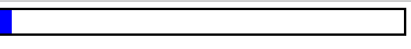
Пример
<script>function move(elem) {
var left = 0; // начальное значение
function frame() { // функция для отрисовки
left++; elem.style.left = left + 'px'
if (left == 100) {
clearInterval(timer); // завершить анимацию
} }
var timer = setInterval(frame, 10) // рисовать каждые 10мс
}
</script>
<div onclick="move(this.children[0])" class="example_path"> <div class="example_block"></div></div>

Slide 80
Структура анимации
У анимации есть три основных параметра:
delay
Время между кадрами (в миллисекундах, т.е. 1/1000 секунды).
Например, 10мс.
duration
Общее время, которое должна длиться анимация, в мс.
Например, 1000мс.
step(progress)
Функция step(progress) занимается отрисовкой состояния анимации, соответствующего времени progress.Каждый кадр выполняется, сколько времени прошло: progress = (now-start)/duration. Значениеprogress меняется от 0 в начале анимации до 1 в конце. Так как вычисления с дробными числами не всегда точны, то в конце оно может быть даже немного больше 1. В этом случае мы уменьшаем его до 1 и завершаем анимацию.

Slide 81
<!DOCTYPE html>
<html><head><meta http-equiv="Content-Type" content="text/html; charset=UTF-8">
<link type="text/css" rel="stylesheet" href=".animate.css">
<script src="width.js"></script>
</head>
<body>
<div onclick="stretch(this.children[0])" class="example_path">
<div class="example_block" style="width: 5%;">
</div></div>
</body></html>

Slide 82
function animate(opts) {
var start = new Date; // сохранить время начала
var timer = setInterval(function() { // вычислить сколько времени прошло
var progress = (new Date - start) / opts.duration;
if (progress > 1) progress = 1; // отрисовать анимацию
opts.step(progress);
if (progress == 1) clearInterval(timer); // конец
}, opts.delay || 10);
}
function stretch(elem) {
animate({
duration: 1000, step: function(progress) {
elem.style.width = progress*100 + "%";
} });}

Slide 83
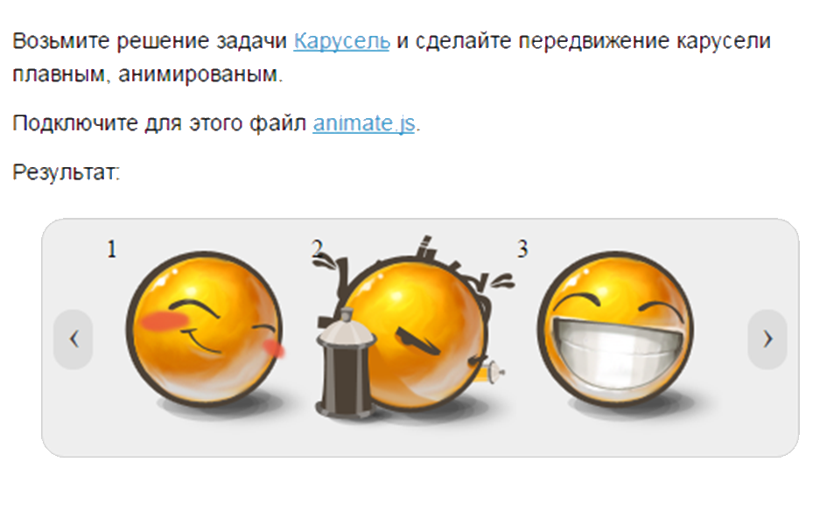

Slide 84
Спасибо !!!!!

